Slide 1
数 学 分 析（3）
深圳大学-数学与统计学院
授课教师：刘强

Slide 2
第16章 多元函数的极限与连续
§1 平面点集与多元函数
§2 二元函数的极限
§3 二元函数的连续性

Slide 3
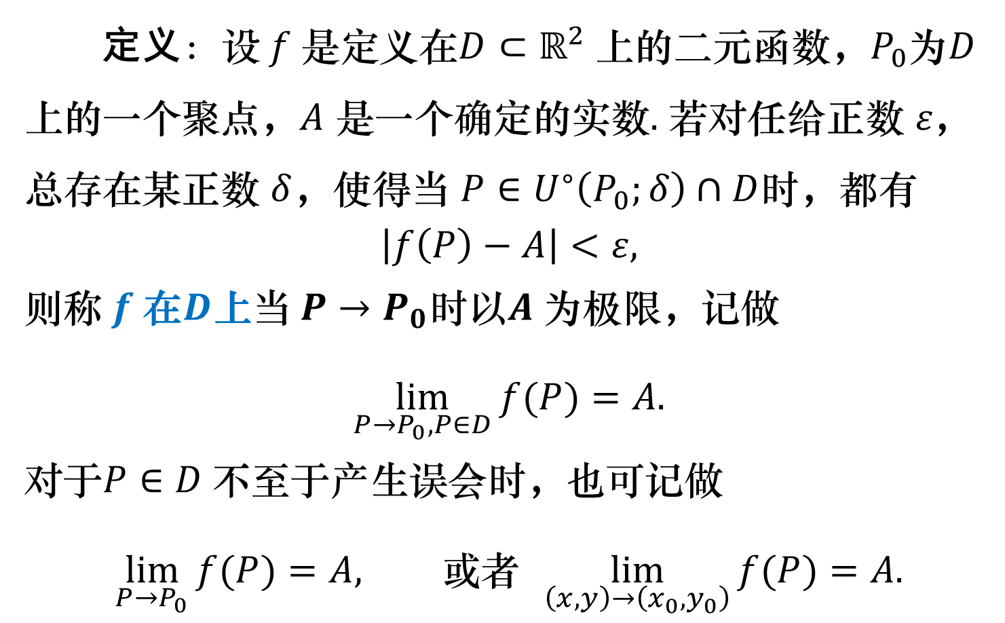
§2 二元函数的极限
定义：设 $f$ 是定义在$D⊂ℝ^{2}$上的二元函数，$P_{0}$为$D$ 上的一个聚点，$A$ 是一个确定的实数. 若对任给正数 $ε，$总存在某正数 $δ$，使得当 $P∈U^{∘}\left(P_{0};δ\right)∩D$时，都有
$$\left|f\left(P\right)−A\right|<ε,$$
则称 $f$在$D$上当 $P→P_{0}$时以$A$ 为极限，记做
$$\lim_{P→P_{0}, P∈D}{f(P)}=A.$$
对于$P∈D$不至于产生误会时，也可记做
$$\lim_{P→P_{0}}{f(P)}=A, 或者 \lim_{\left(x,y\right)→\left(x_{0},y_{0}\right)}{f(P)}=A.$$

Slide 4
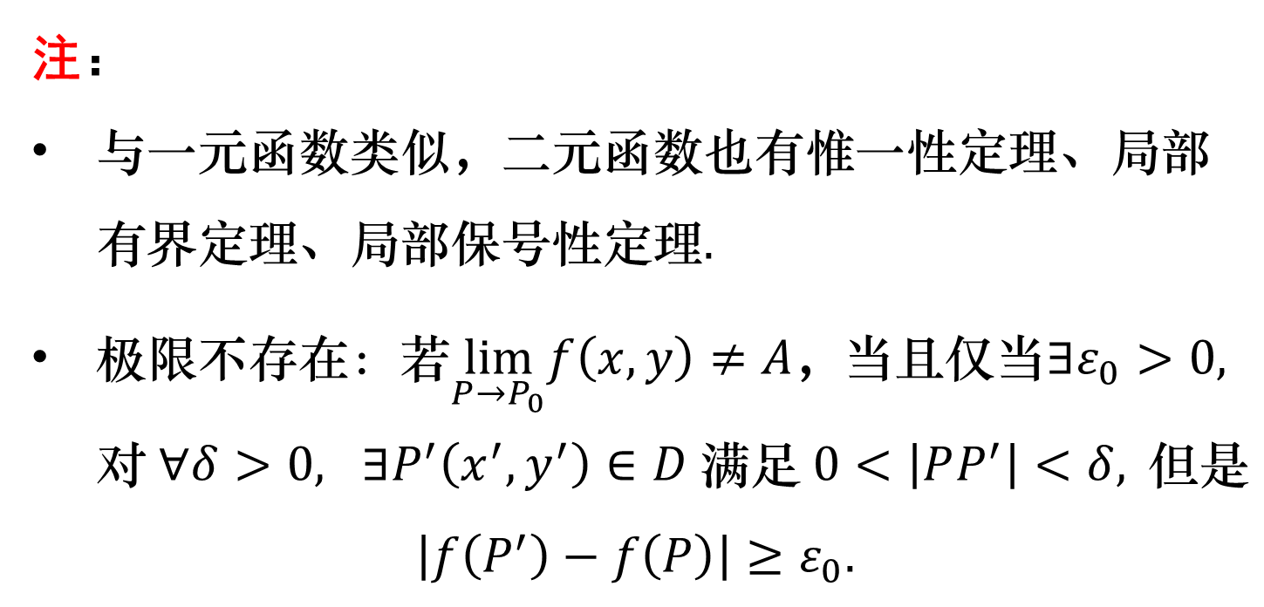
§2 二元函数的极限
注：
与一元函数类似，二元函数也有惟一性定理、局部有界定理、局部保号性定理.
极限不存在：若$\lim_{P→P_{0}}f\left(x,y\right)≠A，$当且仅当$∃ε_{0}>0,对 ∀δ>0, ∃P^{′}\left(x^{′},y^{′}\right)∈D 满足 0<\left|PP^{′}\right|<δ,$ $但是$
$$\left|f\left(P^{′}\right)−f\left(P\right)\right|≥ε_{0}.$$

Slide 5

§2 二元函数的极限
证明：若
$$\lim_{x→x_{0}}{f\left(x\right)=A} 且 \lim_{y→y_{0}}{g\left(y\right)=B},$$
则有
$$\lim_{\left(x,y\right)→\left(x_{0},y_{0}\right)}{f\left(x\right)g(y)}=AB.$$

Slide 6

§2 二元函数的极限
证明：若
$$\lim_{x→x_{0}}{f\left(x\right)=A} 且 \lim_{y→y_{0}}{g\left(y\right)=B},$$
则有
$$\lim_{\left(x,y\right)→\left(x_{0},y_{0}\right)}{f\left(x\right)+g(y)}=A+B.$$

Slide 7
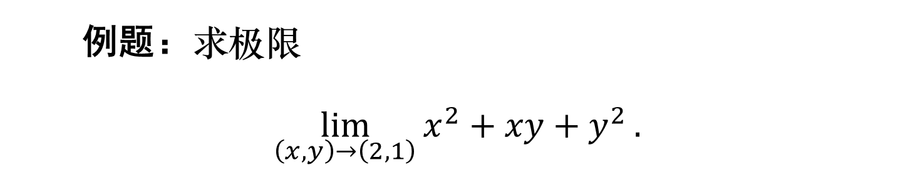
§2 二元函数的极限
例题：求极限
$$\lim_{\left(x,y\right)→\left(2,1\right)}{x^{2}+xy+y^{2}}.$$

Slide 8
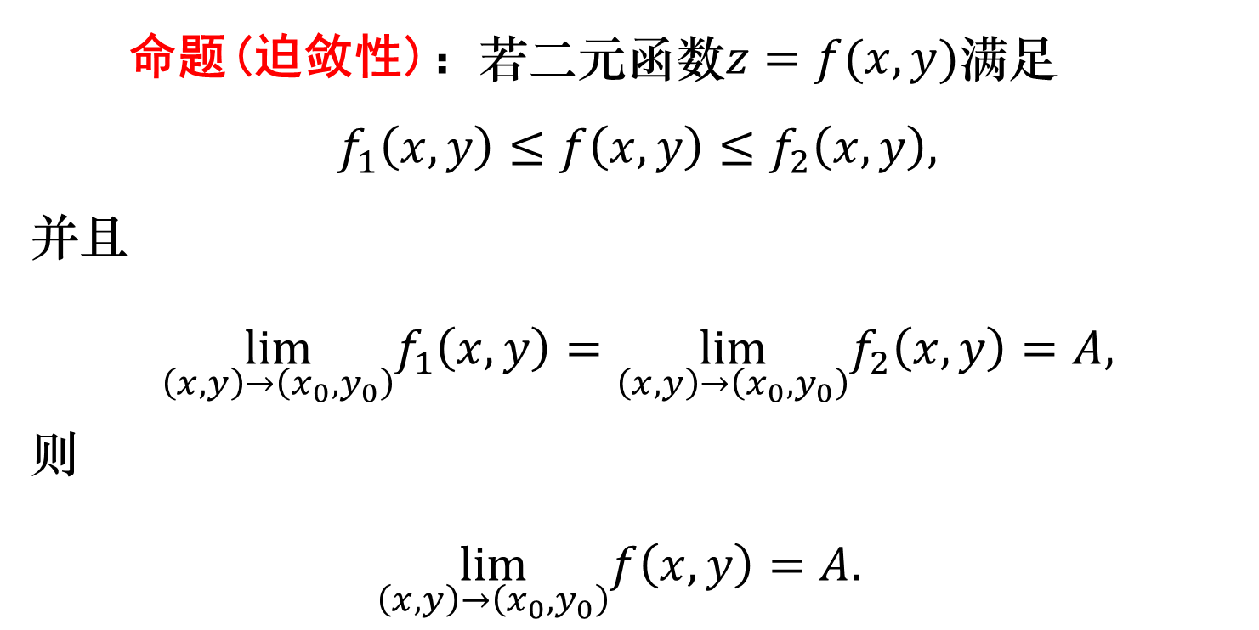
§2 二元函数的极限
命题(迫敛性)：若二元函数$z=f(x,y)$满足
$$f_{1}\left(x,y\right)≤f\left(x,y\right)≤f_{2}\left(x,y\right),$$
并且
$$\lim_{\left(x,y\right)→\left(x_{0},y_{0}\right)}f_{1}\left(x,y\right)=\lim_{\left(x,y\right)→\left(x_{0},y_{0}\right)}f_{2}\left(x,y\right)=A,$$
则
$\lim_{\left(x,y\right)→\left(x_{0},y_{0}\right)}f\left(x,y\right)=A$.

Slide 9
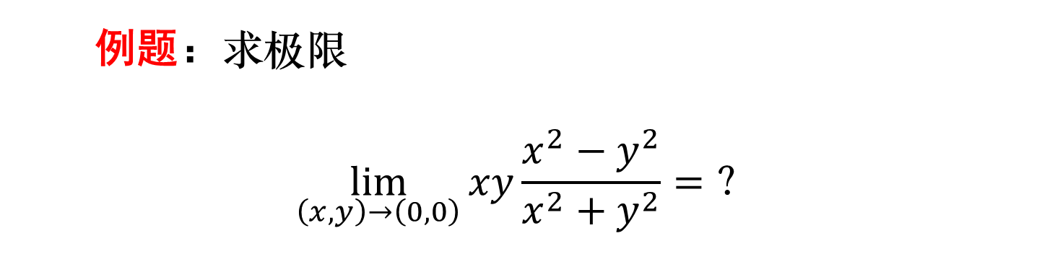
§2 二元函数的极限
例题：求极限
$$\lim_{\left(x,y\right)→\left(0,0\right)}{xy\frac{x^{2}−y^{2}}{x^{2}+y^{2}}}=？$$

Slide 10

§2 二元函数的极限
例题：求极限
$$\lim_{\left(x,y\right)→\left(0,0\right)}\left(x^{2}+y^{2}\right)\sin\left(\frac{1}{x^{2}+y^{2}}\right)=？$$

Slide 11
§2 二元函数的极限

Slide 12
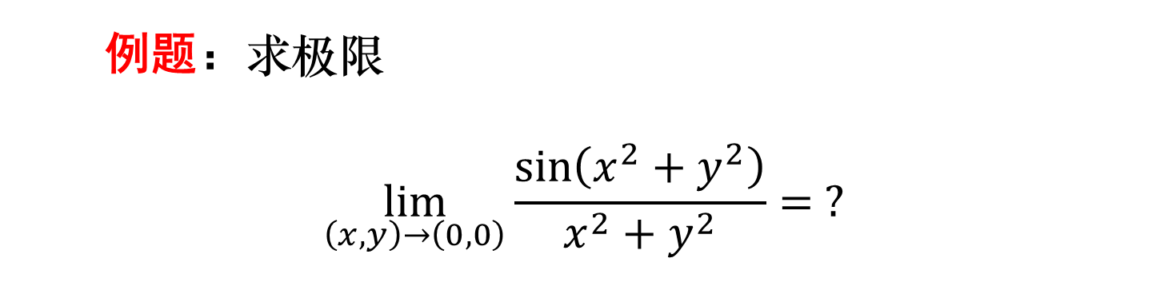
§2 二元函数的极限
例题：求极限
$$\lim_{\left(x,y\right)→\left(0,0\right)}{\frac{\sin\left(x^{2}+y^{2}\right)}{x^{2}+y^{2}}}= ?$$

Slide 13
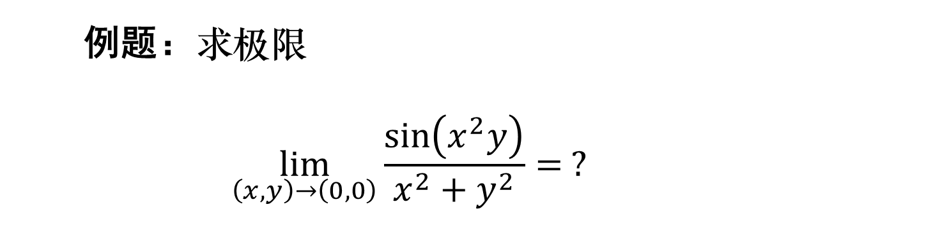
§2 二元函数的极限
例题：求极限
$$\lim_{\left(x,y\right)→\left(0,0\right)}{\frac{\sin\left(x^{2}y\right)}{x^{2}+y^{2}}}= ?$$

Slide 14
§2 二元函数的极限
典型的二元函数极限求法：
迫敛性准则
可分离函数
复合函数代换
其他

Slide 15
§2 二元函数的极限

Slide 16
§2 二元函数的极限

Slide 17
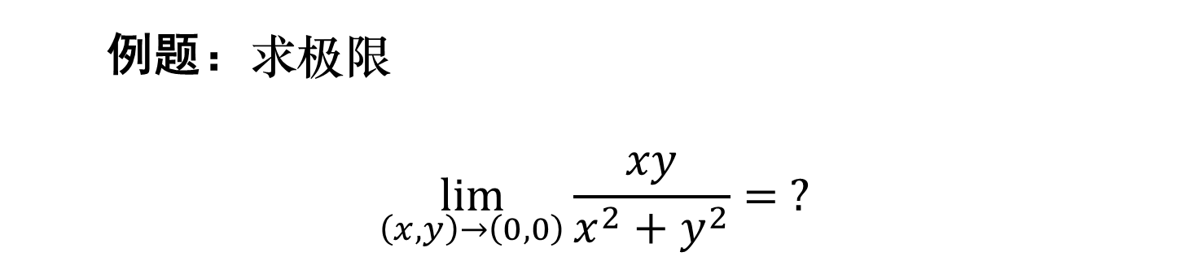
§2 二元函数的极限
例题：求极限
$$\lim_{\left(x,y\right)→\left(0,0\right)}{\frac{xy}{x^{2}+y^{2}}}= ?$$

Slide 18
§2 二元函数的极限

Slide 19
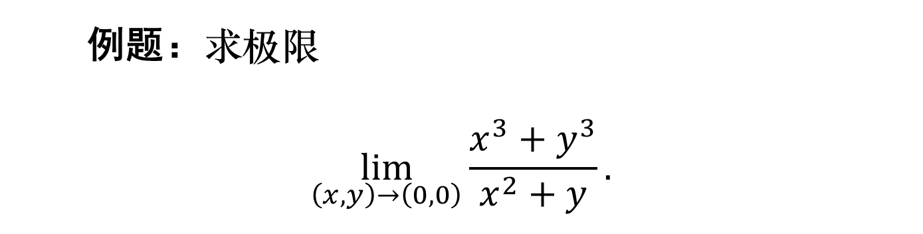
§2 二元函数的极限
例题：求极限
$$\lim_{\left(x,y\right)→\left(0,0\right)}{\frac{x^{3}+y^{3}}{x^{2}+y}}.$$

Slide 20
§2 二元函数的极限

Slide 21
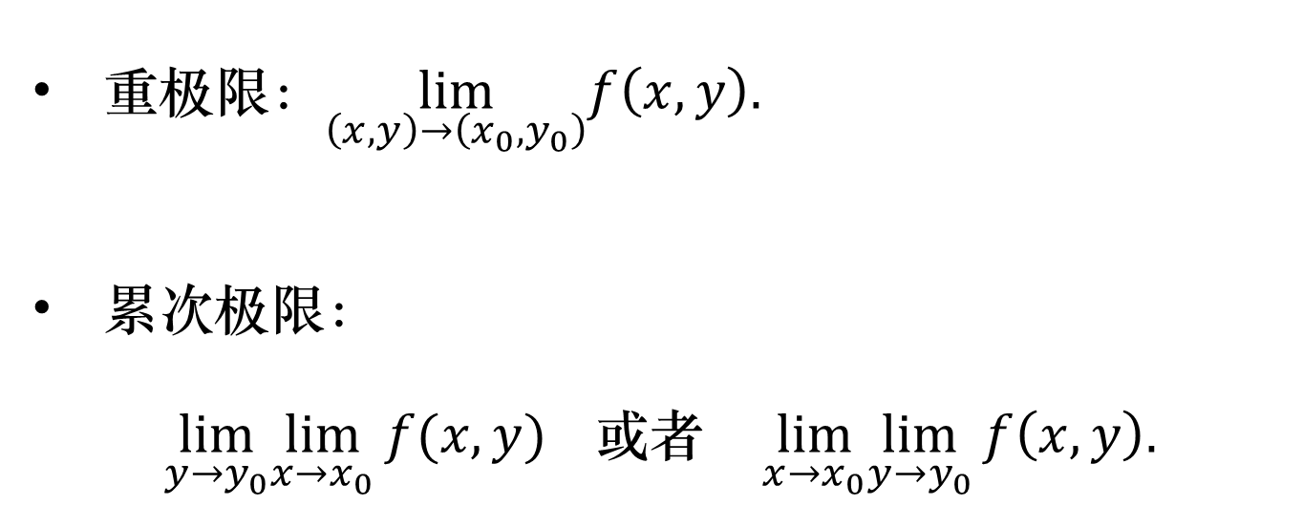
§2 二元函数的极限
二、累次极限
重极限：$\lim_{\left(x,y\right)→\left(x_{0},y_{0}\right)}f\left(x,y\right).$
累次极限：
$$\lim_{y→y_{0}}\lim_{x→x_{0}}{f(x,y)} 或者 \lim_{x→x_{0}}\lim_{y→y_{0}}{f\left(x,y\right).}$$

Slide 22
§2 二元函数的极限
二、累次极限
重极限不存在，但累次极限存在，但累次极限不相等.

Slide 23
§2 二元函数的极限
二、累次极限
重极限存在，但累次极限不存在.

Slide 24
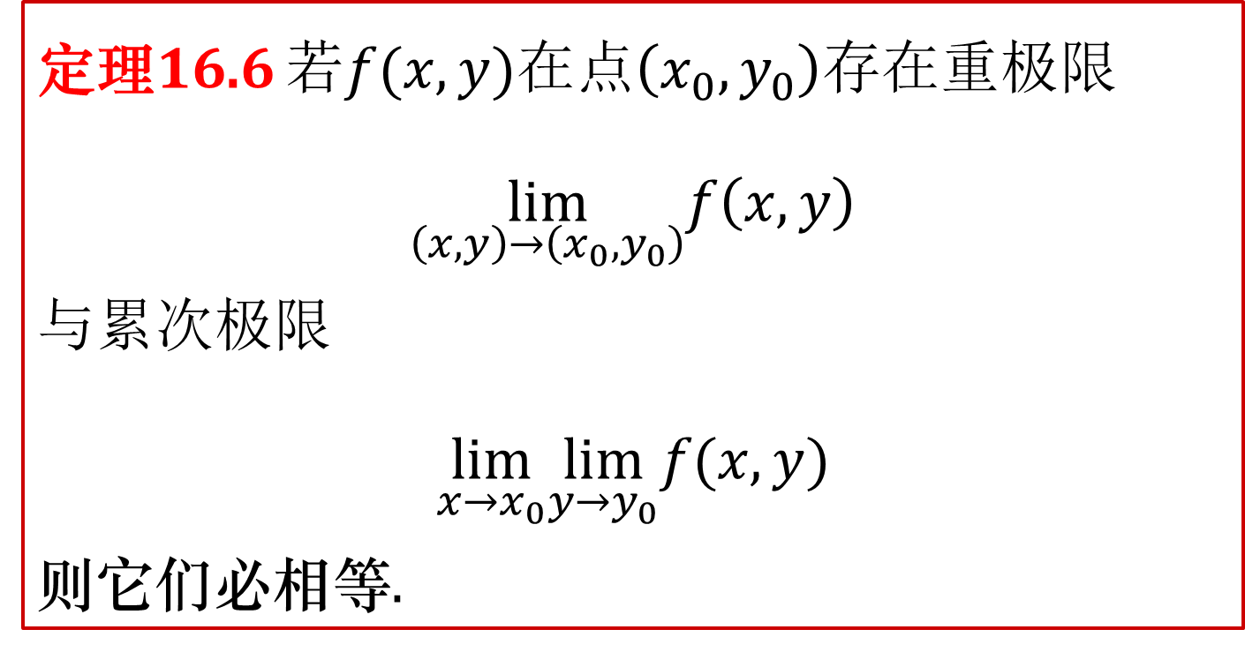
§2 二元函数的极限
定理16.6 若$f(x,y)$在点$\left(x_{0},y_{0}\right)$存在重极限
$$\lim_{\left(x,y\right)→\left(x_{0},y_{0}\right)}f\left(x,y\right)$$
与累次极限
$$\lim_{x→x_{0}}\lim_{y→y_{0}}f(x,y)$$
则它们必相等.

Slide 25
§2 二元函数的极限

Slide 26
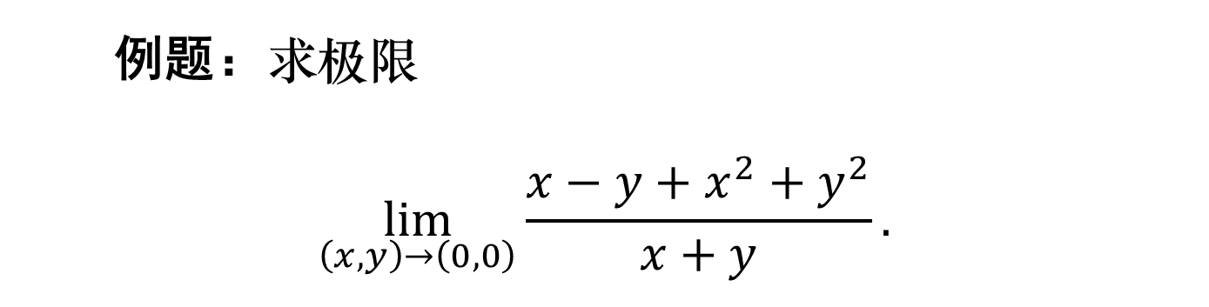
§2 二元函数的极限
例题：求极限
$$\lim_{\left(x,y\right)→\left(0,0\right)}{\frac{x−y+x^{2}+y^{2}}{x+y}}.$$

Slide 27
§2 二元函数的极限
典型的二元函数极限求法：
迫敛性准则
可分离函数
复合函数代换
极限不存在方法：
利用极限唯一性，取子集方法
累次极限方法

Slide 28
§2 二元函数的极限
作业：
1. 第94页，第1题(1),(3),(4),(6).
2. 第94页，第2题(1),(3),(5),(7).
2. 第95页，第3题.

